Slide 1

▶ 업체명 : JH솔루션(bw_ jhsol) ▶ 작업종료일 : 2023-09-25(월) 오픈
카테고리 구성
내정보
> 내정보 보기
> 내정보 수정
> 비밀번호 변경
포인트
> 보너스 포인트
출금
> 보너스 출금
주문
> 주문
> 주문내역
> 추천매출내역
보너스
> 일마감
조직도
> 추천 조직도
공지사항
나가기
DB : 136
DB명 : jhsol
WEB : (116)
네임서버
1차 : NS1.DAONIDC.COM
2차 : NS2.DAONIDC.COM
작업서버정보
http://design9.biz-will.com/myoffice/view/main/main.asp
배경이미지 교체

Slide 2
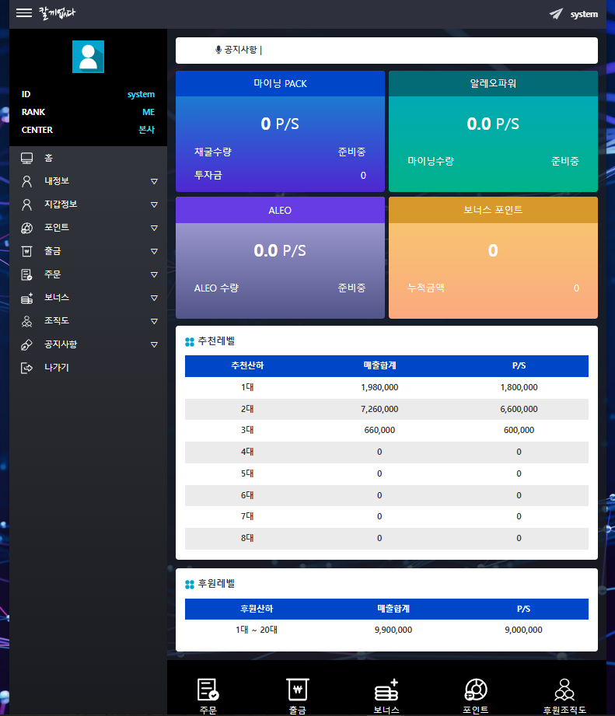
로고삭제
원형 그레프 추가
표 교체 부탁드려요.
원형그레프교체
TOTAL
MAX
C/S
센터삭제
30
출금 잔액
:: 본인매출정보 ● ACTIVE 합계 : 600,000PV
100,000
주문일자 상품명 매출금액 매출PV 상태
2023-09-21 66PACK 660,000 600,000 ACTIVE
총 출금액 1,000,000
2023-09-10 66PACK 660,000 600,000 INACTIVE
:: 직추천매출정보 ● ACTIVE 합계 : 600,000PV
주문일자 아이디 매출금액 매출PV 상태
2023-09-21 test1234 660,000 600,000 ACTIVE
삭제
삭제
추천조직도

Slide 3
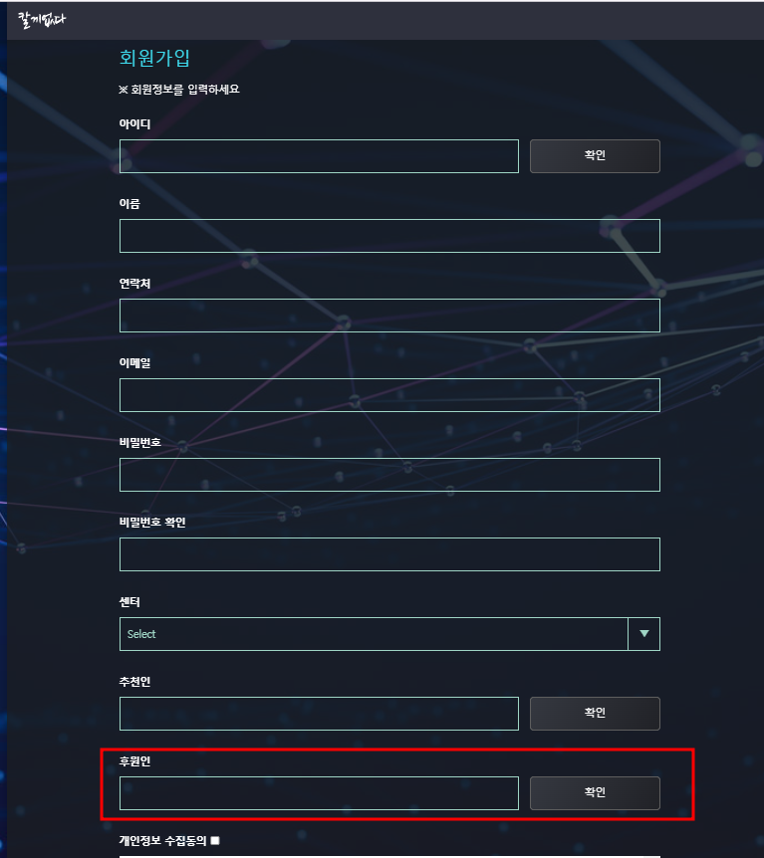
내정보>내정보
삭제
삭제
삭제

Slide 4
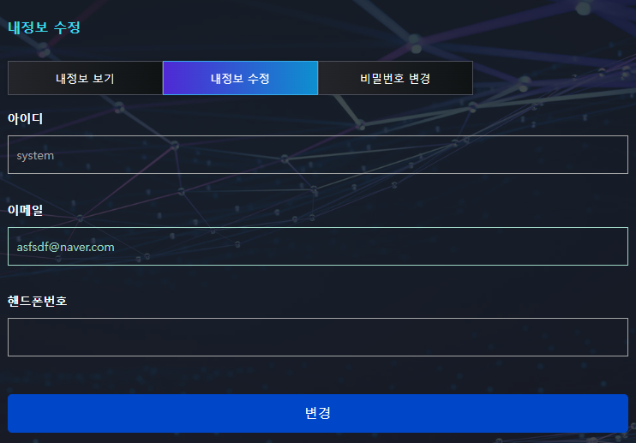
내정보>내정보 수정
삭제
출금 계좌 은행명
계좌번호
예금주

Slide 5
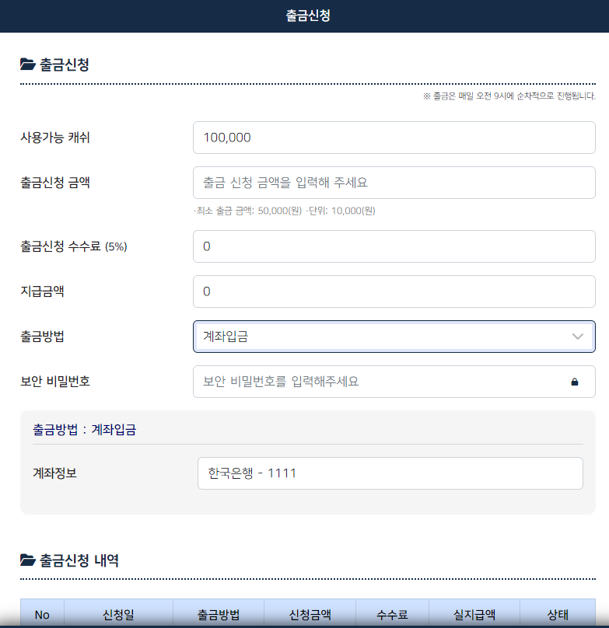
출금>보너스 출금
항목만 참고하시면 됩니다.
※ 출금은 매주 수요일 오전 10시 ~ 오후 5시까지 신청하세요.

Slide 6
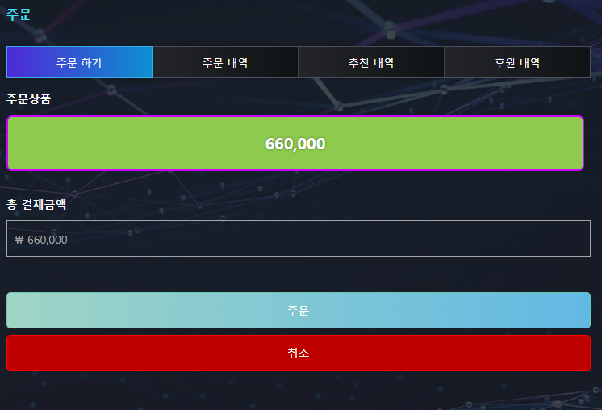
출금>보너스 출금
수량선택 넣어주세요
1~10개
입금은행명
계좌번호
예금주
입금자명

Slide 7
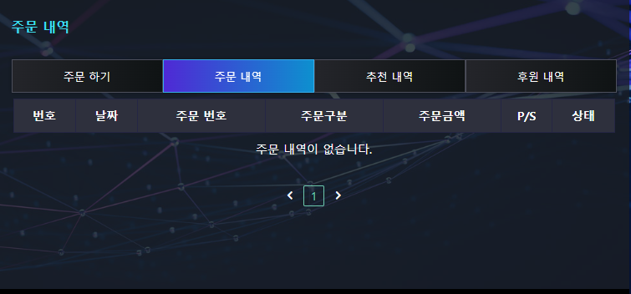
주문>주문내역
C/S
활성화
승인
ACTIVE
처리중
INACTIVE

Slide 8
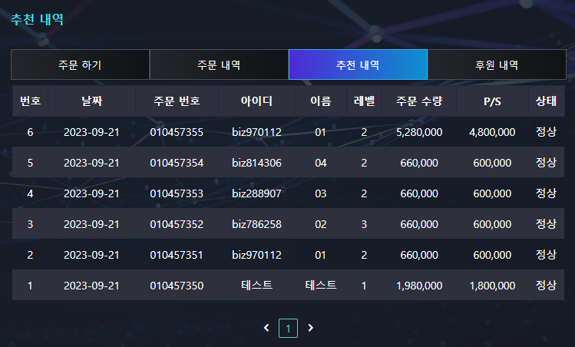
주문>주문내역
삭제
주문금액
주문PV
C/S
상태
활성화
80
승인
ACTIVE
10
처리중
INACTIVE

Slide 9
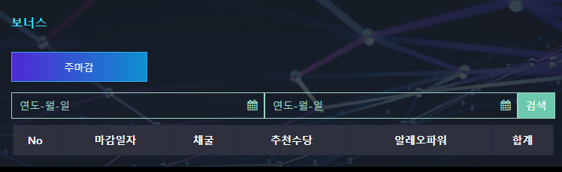
보너스>일마감
일마감
일비
도입수당
직급수당

Slide 10
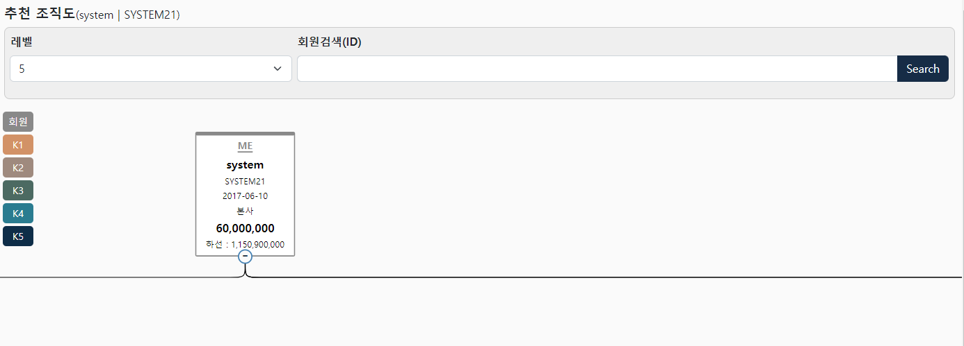
직급
아이디
가입일
본인PV
하선PV
뉴비다 조직도 적용

